Slide 1
Formation RÉCIT MST
Robotique
UQAM
Cours de M. Raoul Kamga
https://bit.ly/mst11nov21
Ces formations du RÉCIT MST sont mises à disposition, sauf exception, selon les termes de la Licence Creative Commons Attribution - Pas d’Utilisation Commerciale - Partage dans les Mêmes Conditions 4.0 International.
Notes:
Programmation quoi pourquoi 30-45 min
30 min main sur les touches
pause
Robots 30-45 min

Slide 2
Lien de la documentation : http://recitmst.qc.ca
Sonya Fiset,
Service national du RÉCIT MST

Slide 3
Plan :
Bienvenue
Plan d’action numérique
Simulateurs pour s’initier à la robotique pédagogique
Temps d’expérimentation
Ateliers mains sur les touches en robotique pédagogique
Temps d’expérimentation
Documentation et ressources
Retour

Slide 4
Enseigner la programmation… Pourquoi?
PAN: Plan d’action numérique du MEES
(Orientation 1, mesure 02, pages 27-28)
Extrait du tableau synoptique du PAN, p.2

Slide 5
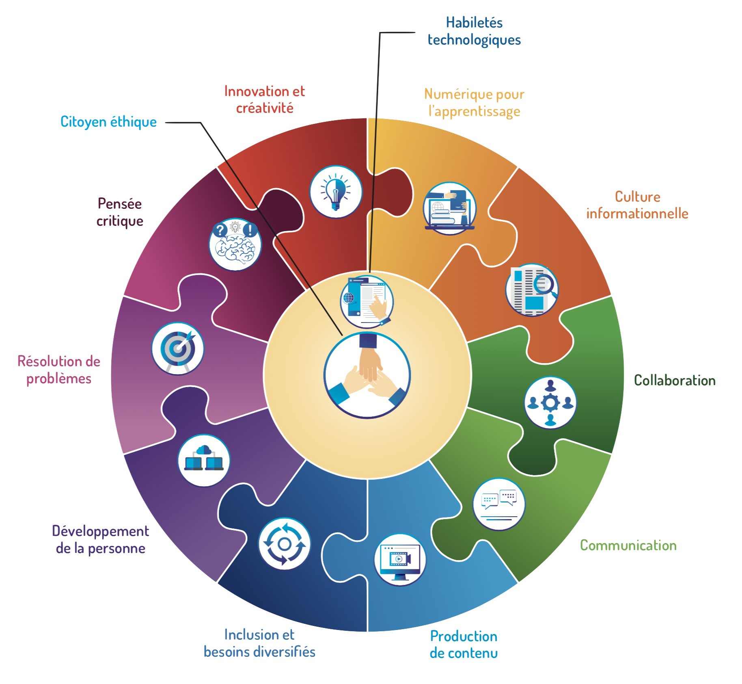
Usage pédagogique de la programmation…
Cadre de référence de la compétence numérique
Notes:
http://www.education.gouv.qc.ca/dossiers-thematiques/plan-daction-numerique/cadre-de-reference-de-la-competence-numerique/

Slide 6
Demande d’un badge de participation en robotique
Campus RÉCIT
Se créer un compte
S’inscrire au cours

Slide 7
Robotique pédagogique
Simulateurs

Slide 8
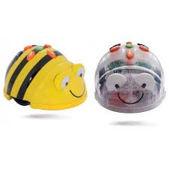
Robots :
Bee-Bot et Blue-Bot
Ressources
Avantages :
-ne nécessite pas d’ordinateur
-application sur tablette
-beaucoup de matériel en lien
-facile de produire des images sous un tapis transparent
-jeu en ligne
Ateliers
Défis maths
Notes:
Démo : suivre une ligne, code sur le site https://ozoblockly.com/ Défi couleurs et avancer puis téléchargement du fichier. Exécution du programme

Slide 9
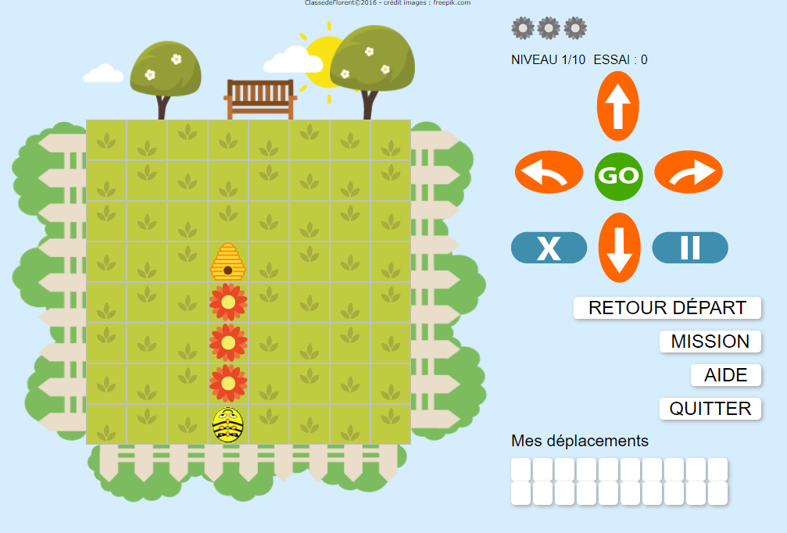
Mains sur les touches
Bee-Bot et Blue-Bot
Jeu en ligne : le défi des 30 fleurs
Intentions pédagogiques :
Notes:
Démo : suivre une ligne, code sur le site https://ozoblockly.com/ Défi couleurs et avancer puis téléchargement du fichier. Exécution du programme

Slide 10
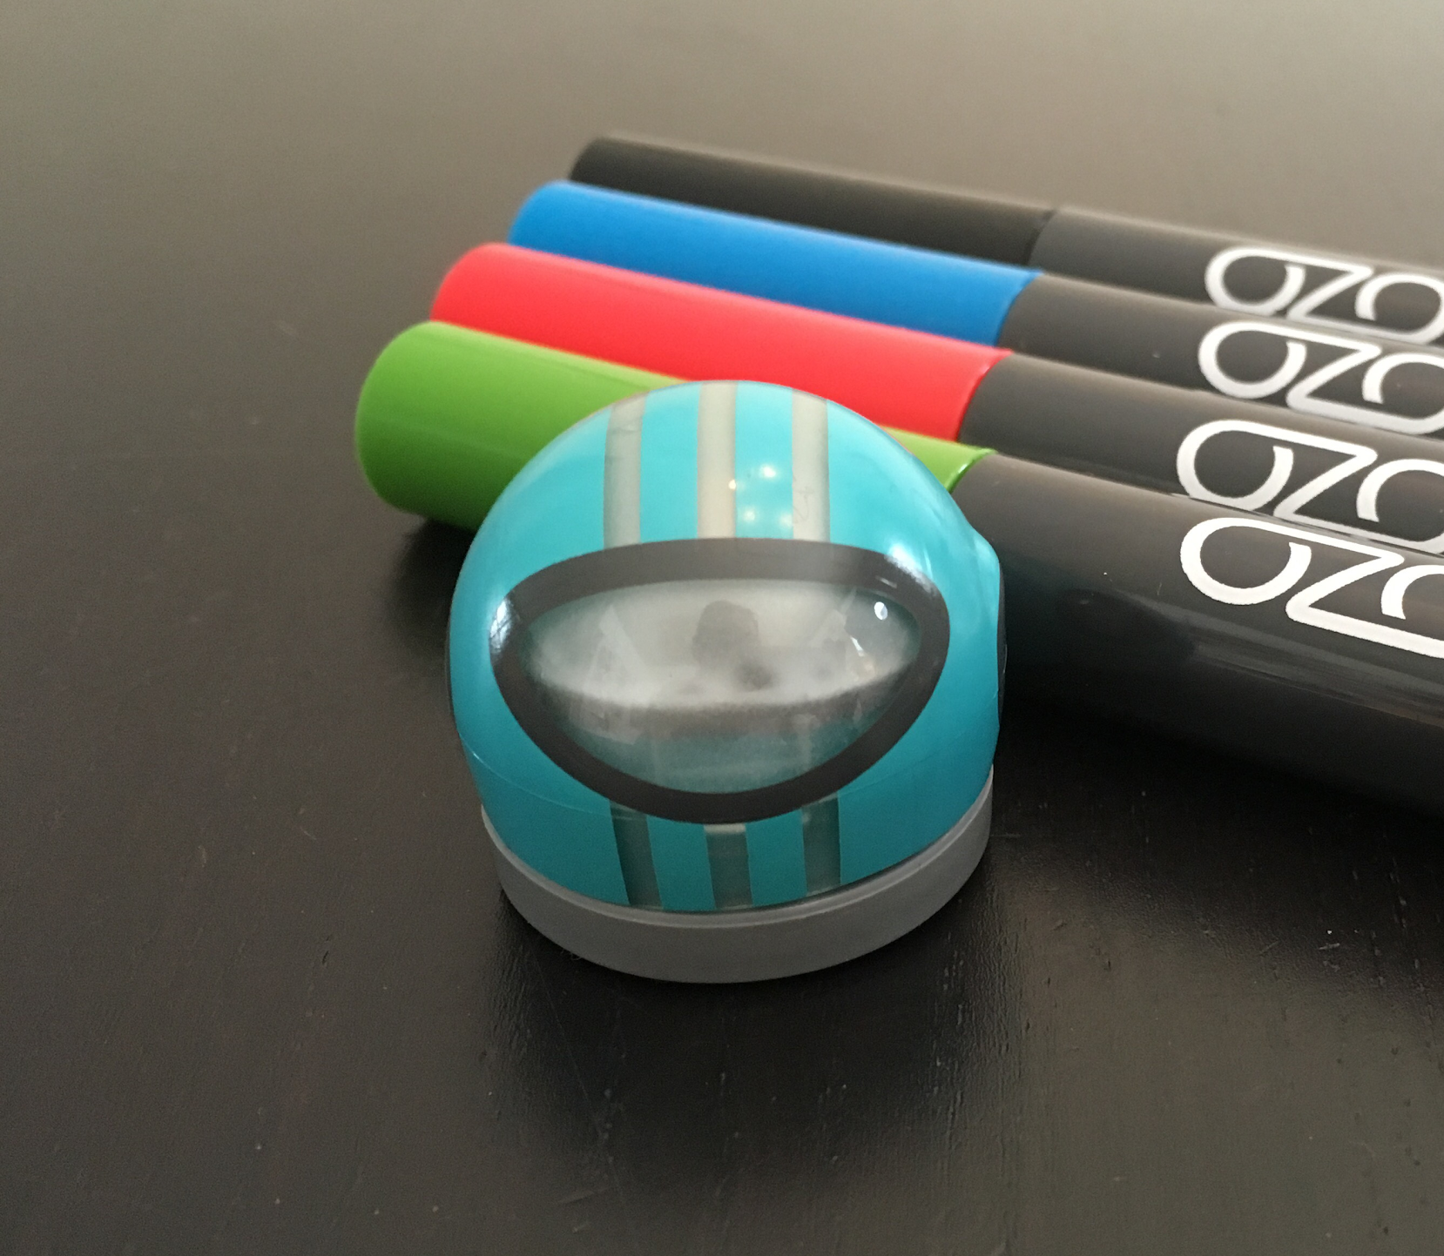
Robot : Ozobot
2 modèles : Bit et EVO
Ressources
Avantages :
-petit et précis
-ne nécessite pas d’ordinateur ou de tablette pour le dessin
-progressif, du préscolaire au secondaire
Inconvénient : autonomie de batterie
Capteurs : couleurs, suivre une ligne, objets
Ateliers D4
Défis maths
Notes:
Démo : suivre une ligne, code sur le site https://ozoblockly.com/ Défi couleurs et avancer puis téléchargement du fichier. Exécution du programme

Slide 11
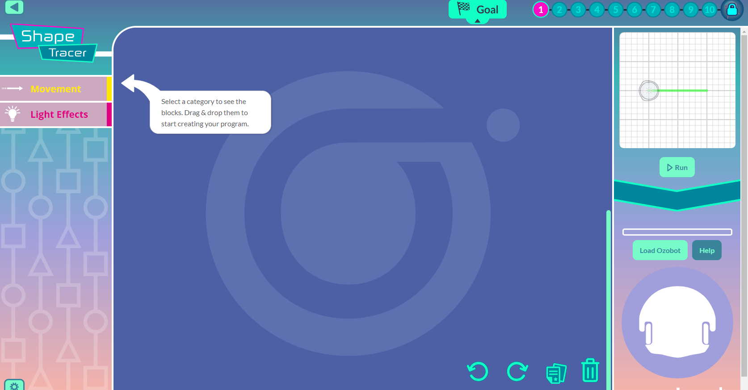
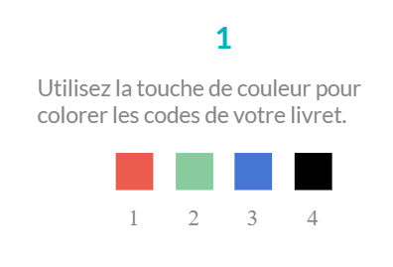
Mains sur les touches
Ozobot
Jeu en ligne : Shape Tracer 1 et 2
Intentions pédagogiques :
Notes:
Démo : suivre une ligne, code sur le site https://ozoblockly.com/ Défi couleurs et avancer puis téléchargement du fichier. Exécution du programme

Slide 12
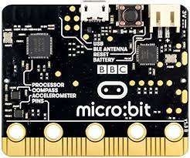
Lab créatif : Micro:bit
Ressources
Avantages :
-moins coûteux
Inconvénient :
-ressources en anglais
Capteurs : lumière, température, accéléromètre et boussole

Slide 13
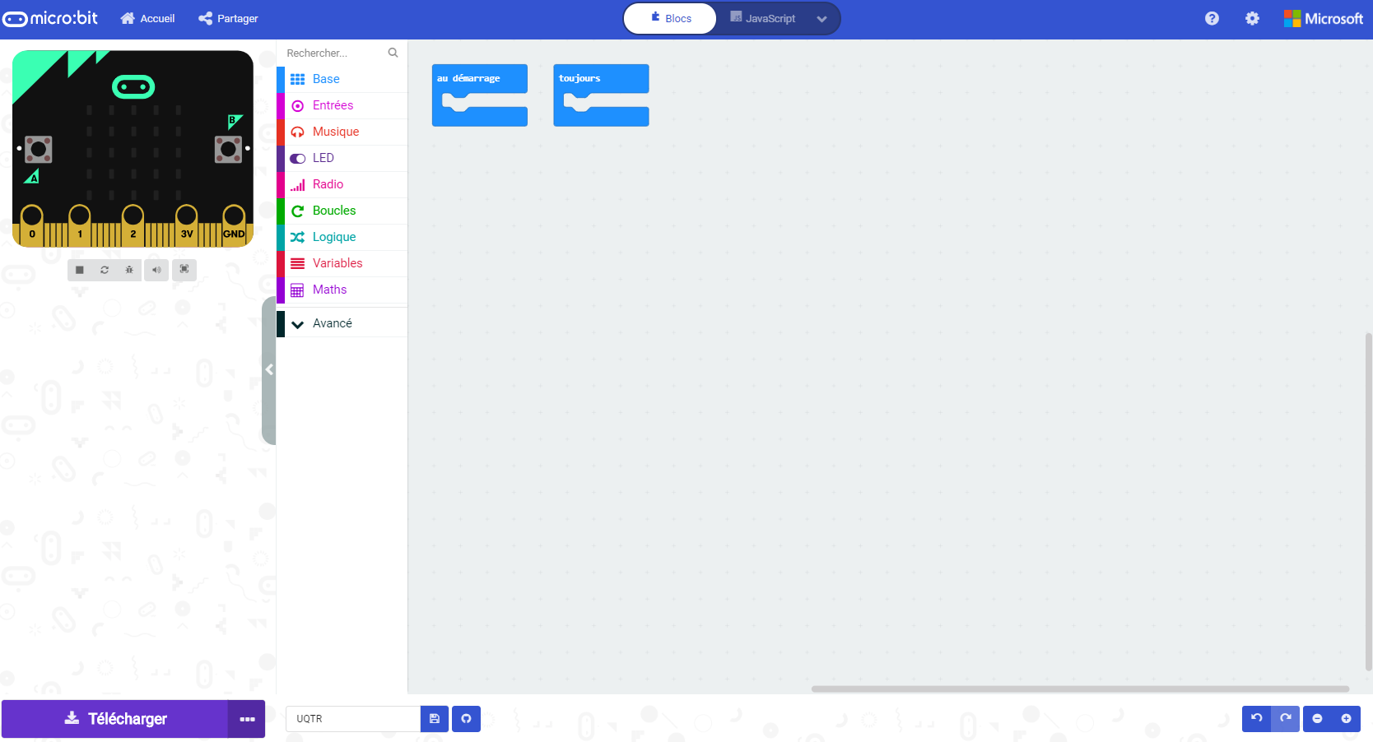
Mains sur les touches :
Micro:bit
Simulateur : Makecode
Intentions pédagogiques :

Slide 14
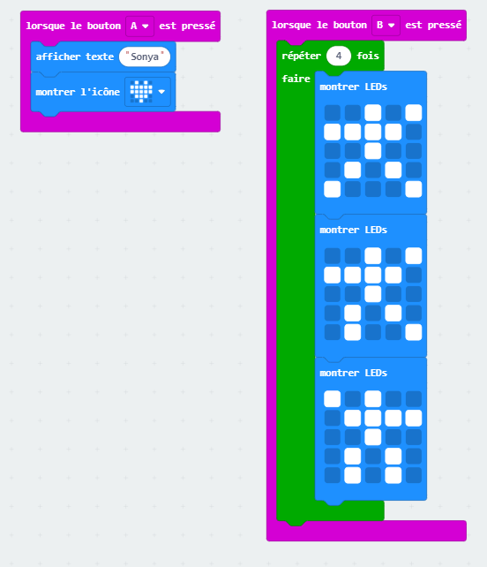
Micro:bit
Écrire son nom pour qu’il défile et animer un personnage qui danse
Fiches : activité D-1 et D-2

Slide 15
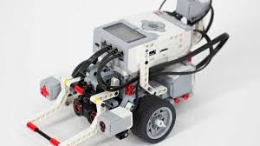
Robot : EV3
Ressources
Avantages :
-3 moteurs
-plusieurs montages
-plusieurs applications
-concours
-en lien avec Scratch
Inconvénients :
-Dispendieux et gestion du matériel
Capteurs :
ultrasons, tactile, couleurs
Défis maths
Notes:
Avec tablette, détecter la distance sous l’onglet jaune avec le temps

Slide 16
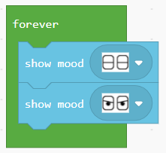
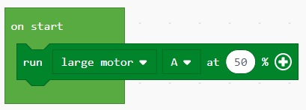
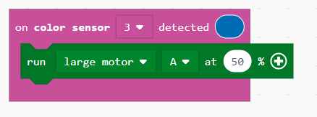
Simulateur : https://makecode.mindstorms.com/
Afficher une image sur l’écran
Faire tourner un moteur
Programmer le départ d’une action par un capteur

Slide 17
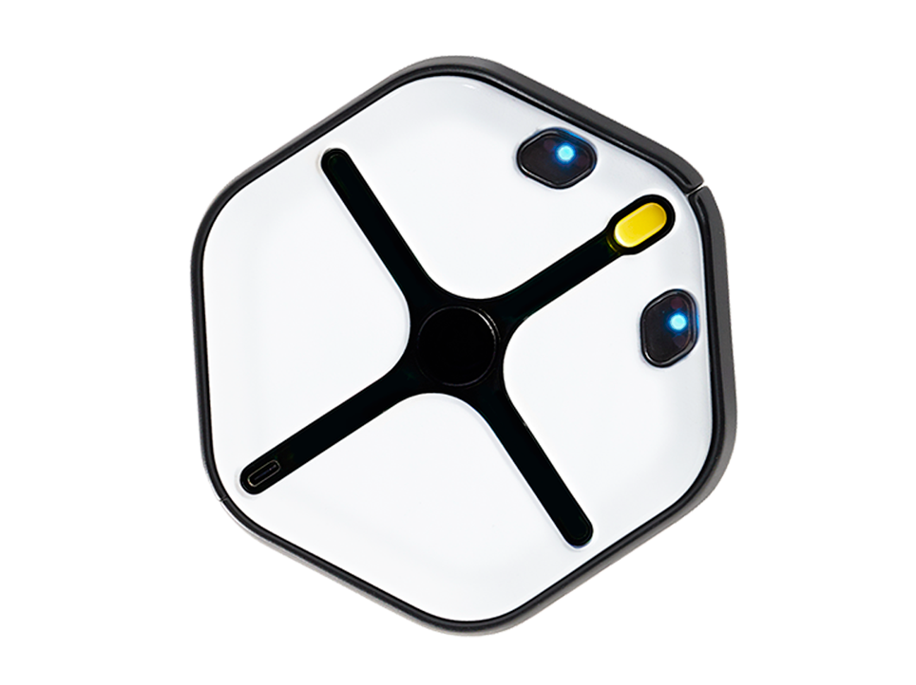
Robot : Root
Ressources
Avantages :
-aimanté pout tenir sur un tableau vertical
-plaque créativité LEGO
-3 niveaux de programmation (picto, blocs et prog textuelle)
Inconvénient :
-nouveauté
Capteurs : son, lumière, obstacles
Défis maths

Slide 18
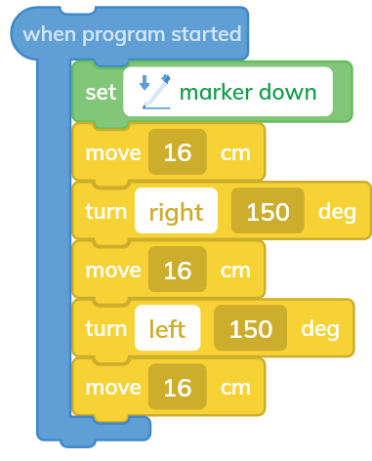
Simulateur : https://code.irobot.com/#/
Bouger
Abaisser le crayon
Tracer une lettre avec le crayon
Quelle lettre?
Allumer des DEL

Slide 19
Robotique pédagogique
Avantages et inconvénients

Slide 20
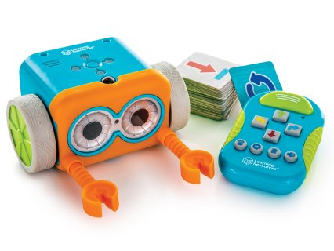
Robot : Botley
Ressources
Avantages :
-sans ordinateur ou de tablette
-beaucoup d’accessoires
Inconvénients :
-piles
-nécessité un outil pour le changement
Capteurs : distance, suivre les lignes
Notes:
http://blockly4thymio.net/
Programme pour faire un carré, mettre un crayon,

Slide 21
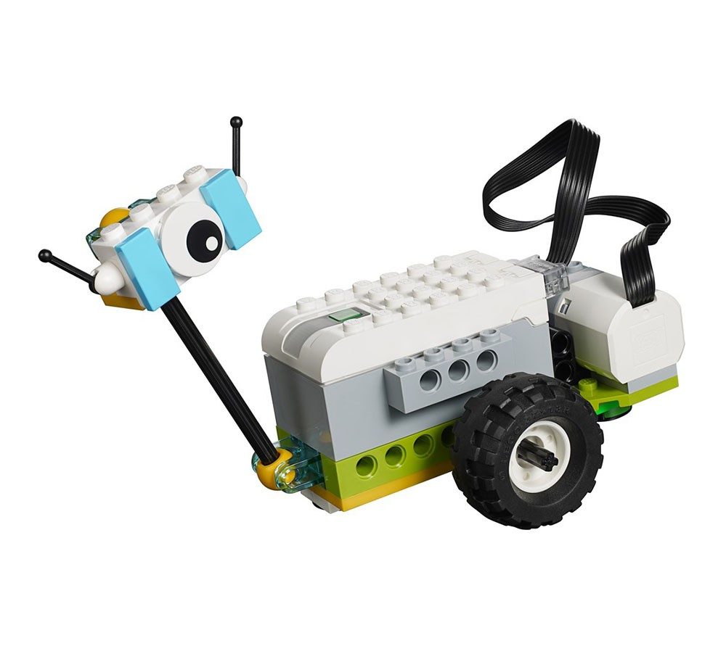
Robot : WeDo2.0
Ressources
Avantages :
-beaucoup de modèles
-créativité
-lien avec Scratch
Inconvénient :
-Un seul moteur
Capteurs : distance et inclinaison
Ateliers
Défis maths
Notes:
http://blockly4thymio.net/
Programme pour faire un carré, mettre un crayon,

Slide 22
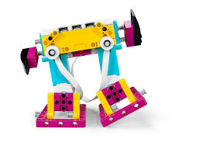
Robot : SPIKE Prime
Ressources
Avantages :
-beaucoup de modèles
-créativité, approche MATIS
-progression du primaire au secondaire
-leçons disponibles
Inconvénients :
-Gestion du matériel
-nouveau

Slide 23
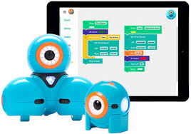
Robots :
Dash and Dot, Cue
Ressources
Avantages :
-plusieurs accessoires
-plusieurs applications
Inconvénient :
-tablette seulement
Ateliers B-10
Défis maths

Slide 24
Robots : Sphero
3 modèles : mini, Edu et Ollie
Ressources
Avantages :
-solide
-progressif, du préscolaire au secondaire
Inconvénient : peu d’autonomie
Capteurs : couleur, lumière, infrarouge, magnétomètre, accéléromètre et gyroscope
Défis maths

Slide 25
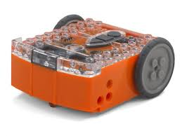
Robot : Edison
Ressources
Avantages :
-moins coûteux
-créativité Lego
-branchement prise jack
-application maintenant en FR
Capteurs : son, lumière, obstacles
Défis maths

Slide 26
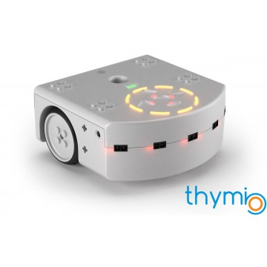
Robot : Thymio
Ressources
Avantages :
-peut s’utiliser sans ordinateur
-progressif, du préscolaire au secondaire
Inconvénient : programme à télécharger
Capteurs : distance, infrarouge, tactile, accéléromètre, température et son
Ateliers à venir
Défis maths
Notes:
http://blockly4thymio.net/
Programme pour faire un carré, mettre un crayon,

Slide 27
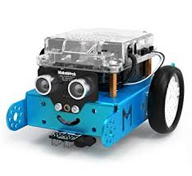
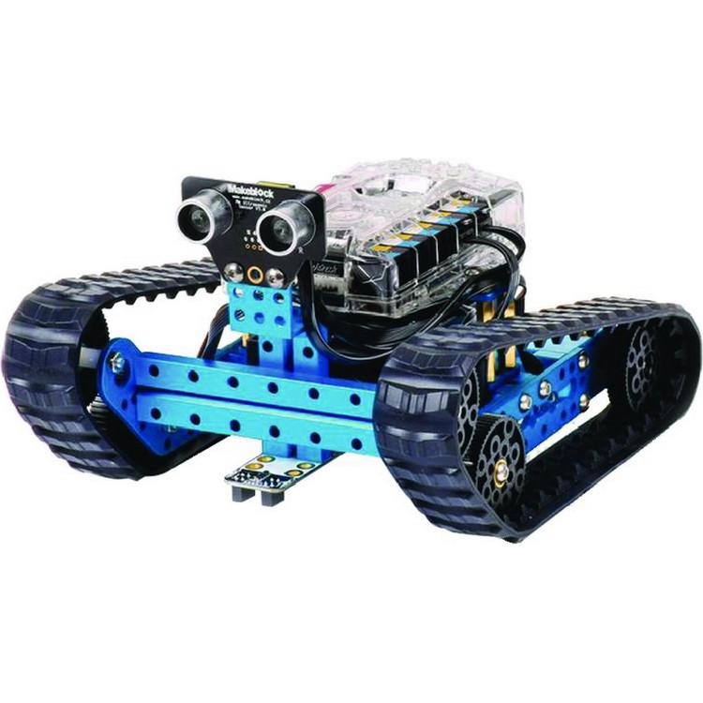
Robots : mBot et Ranger
Ressources
Avantages :
-moins coûteux
Inconvénients :
-difficulté Bluetooth et filaire, mais fonctionne bien avec l’application
-piles
Capteurs : ultrasons, son et luminosité
Ateliers
Défis maths

Slide 28
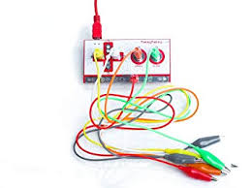
Lab créatif : Makey Makey
Ressources
Avantages :
-peu coûteux
-créatif
-s’utilise avec Scratch

Slide 29
Mains sur les touches
Exploration
Notes:
Défis autonomes en robotique : http://bit.ly/mstdéfis

Slide 30
Ressource complète sous le pico :
Aide-mémoire technologique

Slide 31
7. Autoformations Campus RÉCIT
Robotique Laboratoire créatif
-Bee-Bot ou Blue-Bot -Makey Makey
-WeDo2 -Micro:bit
-Dash
-Ozobot
-Sphero
-Edison
-EV3
-SPIKE Prime
-Thymio
-mBot et Ranger

Slide 32
8. Retour
Buts aujourd’hui : Découvrir, lire, coopérer, résolution de problème, mathématique, science
Déboguer (résoudre des problèmes) : comment ?
Pairs, documents de l’enseignant, Internet, enseignant

Slide 33
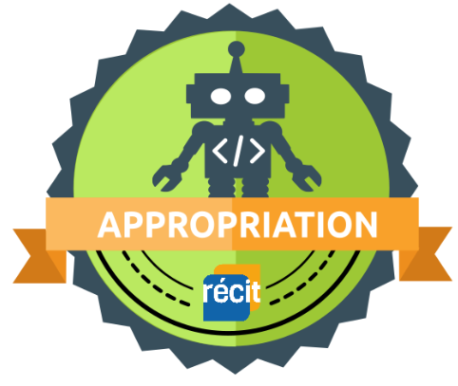
Demande de badges
« Découverte » et « Appropriation » en robotique
Campus RÉCIT
Se créer un compte et valider le courriel
S’inscrire au cours
Badge « Découverte », naviguer dans cette section
Badge « Appropriation » : Remplir la demande au bas de la page pour « Ajouter un travail »
Notes:
Stéphane Lavoie a présenté le Campus Récit

Slide 34
MERCI !
Des questions?
Vous pouvez nous rejoindre
sonya.fiset@recitmst.qc.ca
equipe@recitmst.qc.ca
Page Facebook
Twitter
Chaîne YouTube

